Slide 1
Well-Defined Synthetic Copolymers with Pendant Aldehydes Form
Biocompatible Strain-Stiffening Hydrogels and Enable Competitive
Ligand Displacement
Agathe, Guillaume et Violaine

Slide 2
Sommaire
Introduction
Explication synthèse
Applications
Analyse critique
Perspectives d’utilisation
Conclusion

Slide 3
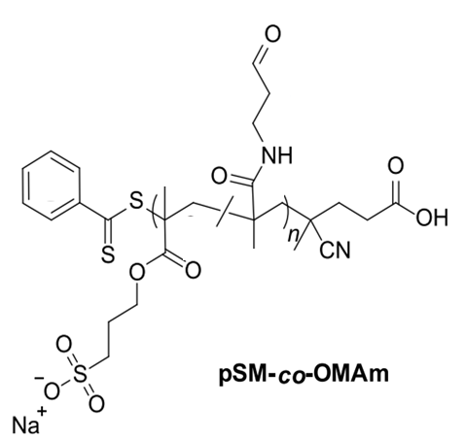
Introduction
Synthèse d’un polymère pouvant être utilisé pour mimer la matrice extracellulaire et ses propriétés.
Ici, proposition d’un polymère hydrosoluble contenant des fonctions actives aldéhydes modulables

Slide 4
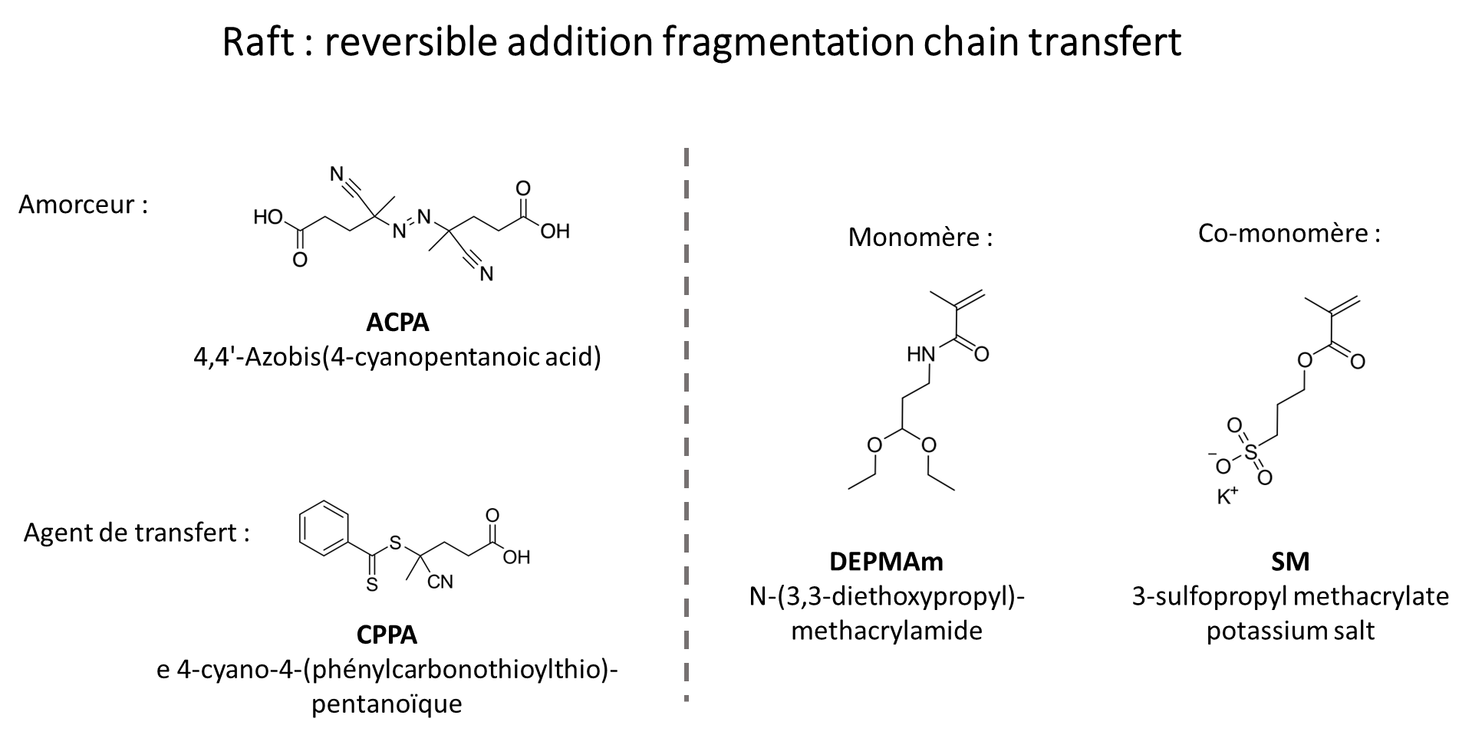
II. Synthèse

Slide 5
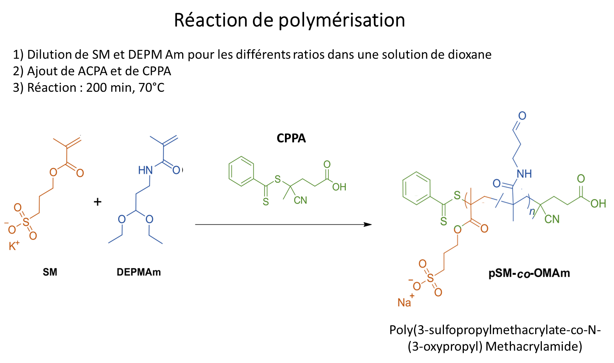
II. Synthèse

Slide 6
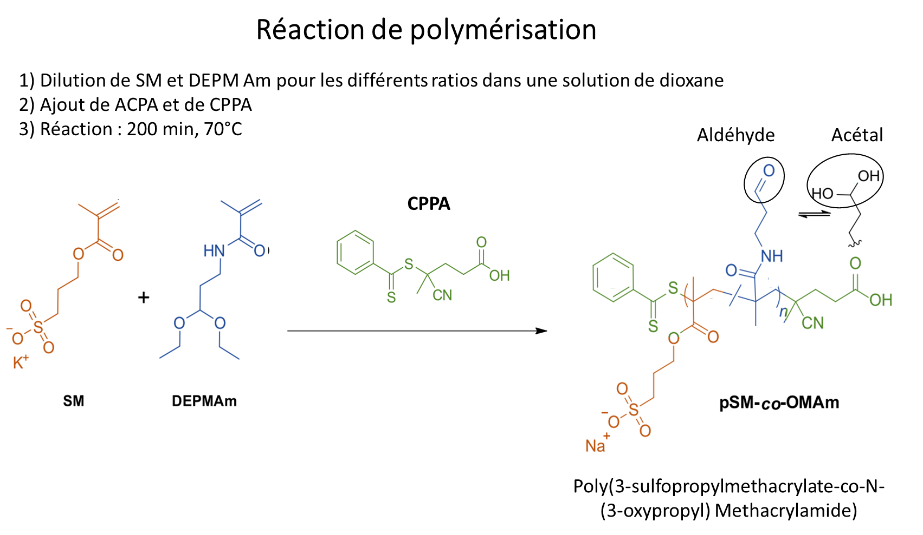
II. Synthèse

Slide 7
II. Synthèse

Slide 8
II. Synthèse

Slide 9
II. Synthèse

Slide 10
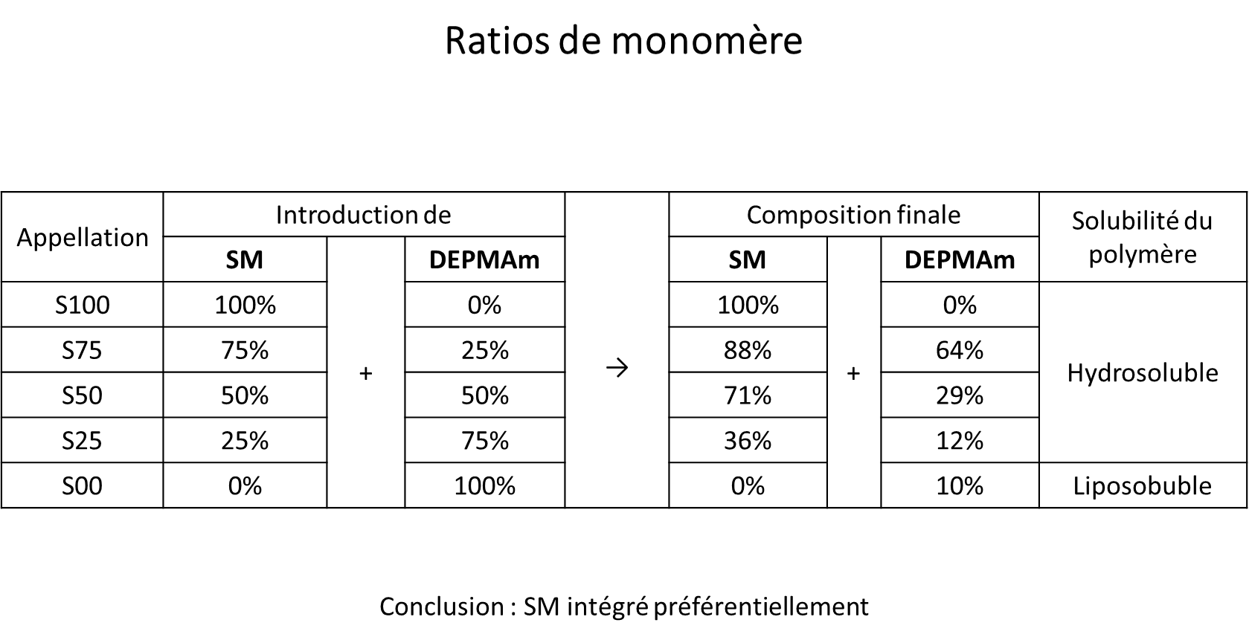
II. Synthèse

Slide 11
II. Synthèse

Slide 12
II. Synthèse

Slide 13
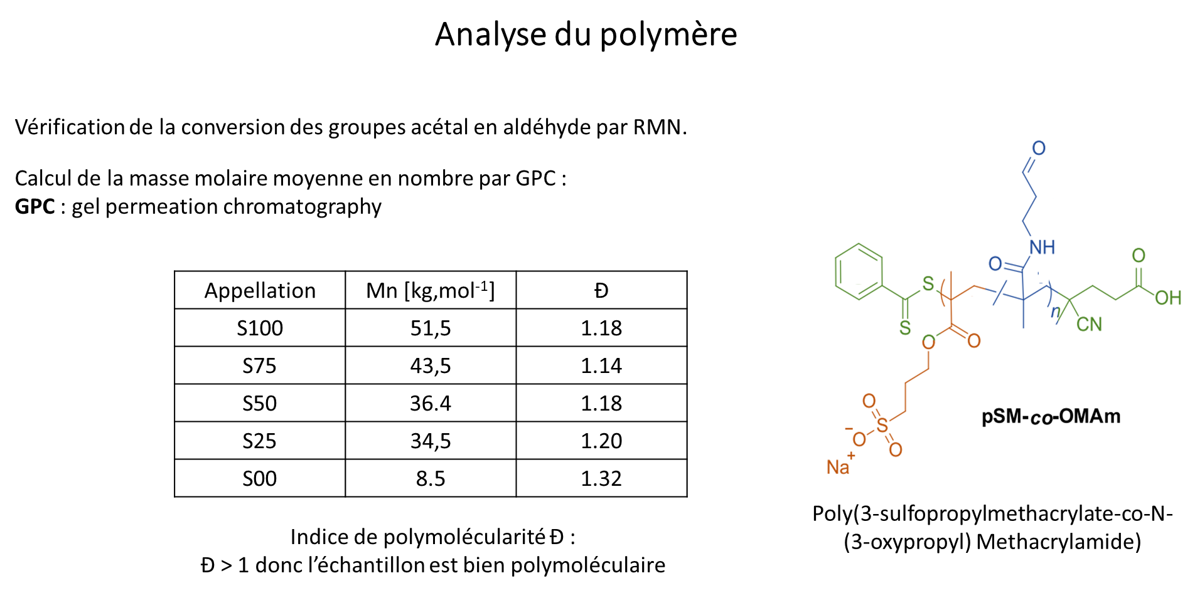
II. Synthèse

Slide 14
III. Applications
Formation d’hydrogels par l’ajout de PEG dihydrazid
et étude des propriétés rhéologiques (G’ et G’’)
Bons résultats avec S25 et S75.

Slide 15
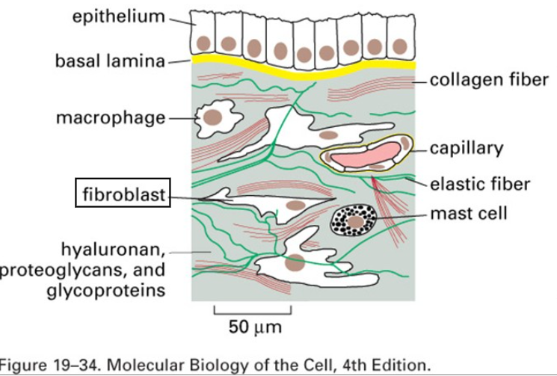
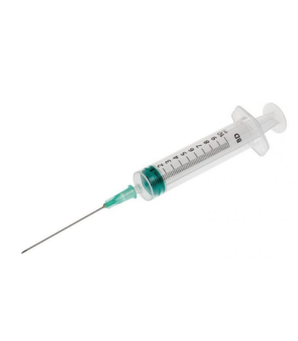
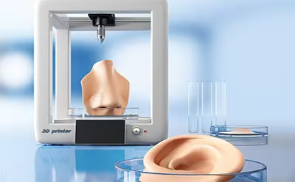
III. Applications
Strain-stiffening
Self healing
Stress relaxation
Matrice extracellulaire
Reversible interactions

Slide 16
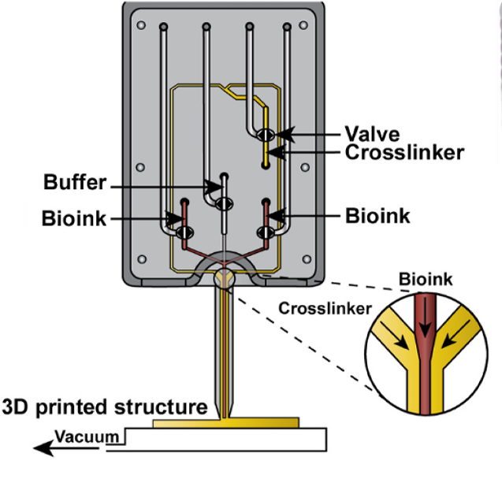
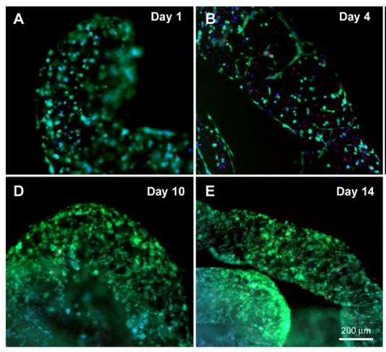
III. Applications
Ying Betty Li, et al “Angiogenesis driven extracellular matrix remodeling of 3D bioprinted vascular networks”, 2023

Slide 17
IV.Analyse critique
Innovation
L’article présente une approche innovante pour créer des copolymères solubles dans l’eau avec des aldéhydes pendants, utilisés pour former des hydrogels dynamique qui peuvent imiter certaines propriétés de la matrice extracellulaire.
Limites
Complexité de la synthèse (protéger les groupes aldéhydes et la copolymérisation contròlée)
Problème de la libération de aldéhydes de façon spontanée à cause de l’élévation de la Tº
Optimisation des propriétés mécaniques (renforcement sous contrainte en particulier)
Applications in vivo (Applications avec des fibroblastes uniquement)

Slide 18
V. Perspective d’utilisation
Matrice extracellulaire synthétique
Soutenir la différenciation cellulaire et favoriser la régénération tissulaire
Greffes de peau, régénération osseuse ou cartilagineuse
Dispositifs médicaux injectables
Bio-encres → dispositifs médicaux personnalisés
Support pour les cultures cellulaires (3D)
En modulant les ligands et les propriétés mécaniques,

Slide 19
VI. Conclusion
En conclusion, cet article propose un polymère aux propriétés adaptatives intéressantes, avec un grand potentiel dans le domaine biomédical. Toutefois, une exploration plus approfondie des applications cliniques et une simplification des étapes de production seraient nécessaires pour maximiser son adoption industrielle.

